Slide 2
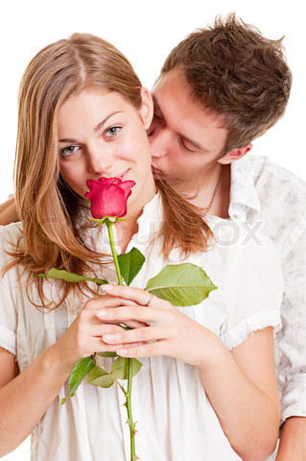
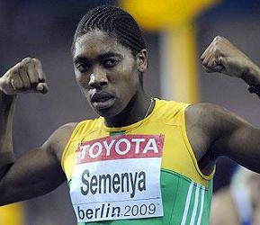
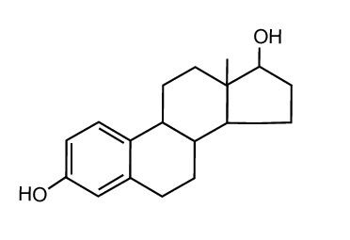
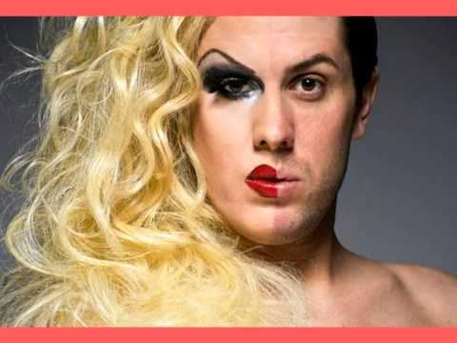
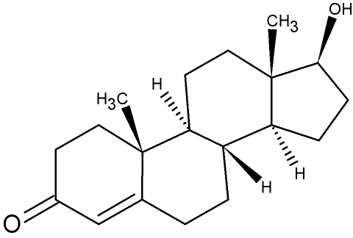
Könshormoner och sexuell identitet
Östrogen
Testosteron

Slide 3
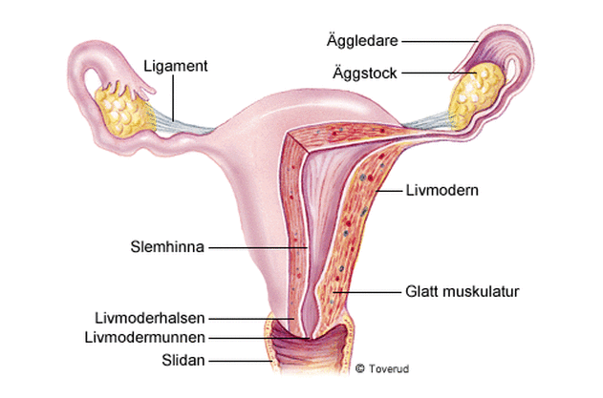
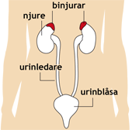
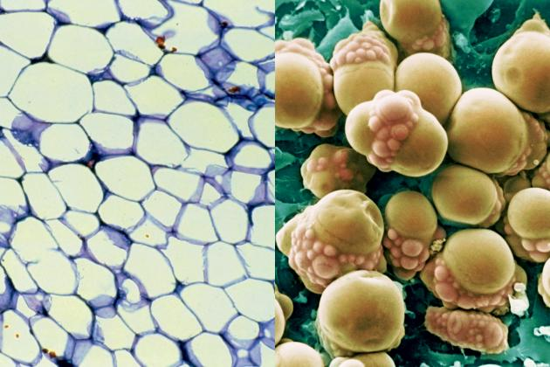
Östorgen
Östrogen finns hos båda könen men dominerar hos kvinnor.
Hos kvinnor bildas det främst i äggstockarna men även i binjurarna och fettvävnaden.
Hos män i testiklarna, binjurarna samt i fettvävnaden.

Slide 4
Några av östorgenets effekter
Utvecklingen och bibehållandet av kvinnobröst
Omstyrning av fettlagringen till bröst, höfter och lår under puberteten
Starkare skelett med större bendensitet
Månatlig tillväxt av livmoderslemhinnan
Tar del i ägglossningen
Spermieproduktion hos mannen
Effekter på fetter och blodkärl

Slide 5
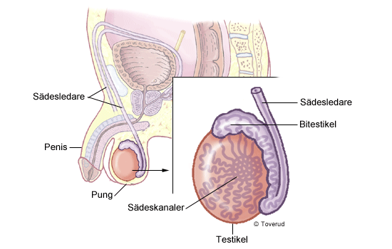
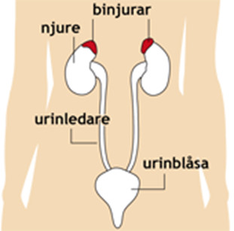

Testosteron
Även testosteron finns hos båda könen men i högre nivåer hos män.
Hos män bildas det främst av testiklarna men även av binjurarna.
Hos kvinnor i äggstockarna och binjurarna.

Slide 6
Testosteronets effekter
Får fostret att utvecklas till en pojke.
Uppehållande av muskelmassa och styrka hos båda könen.
Könsdrift och erektionsfrekvens
Manlig kroppshår
Mental och fysisk energi
Stimulerar hjärnaktiviteten
Förmåga till aggressioner

Slide 7
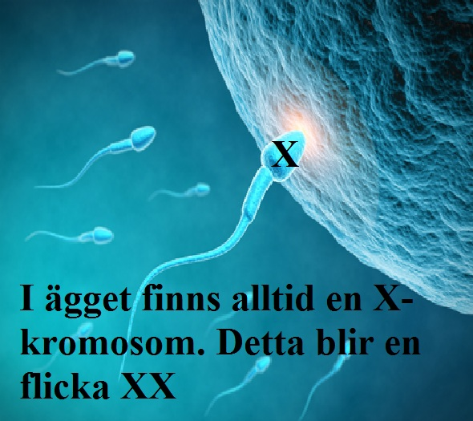
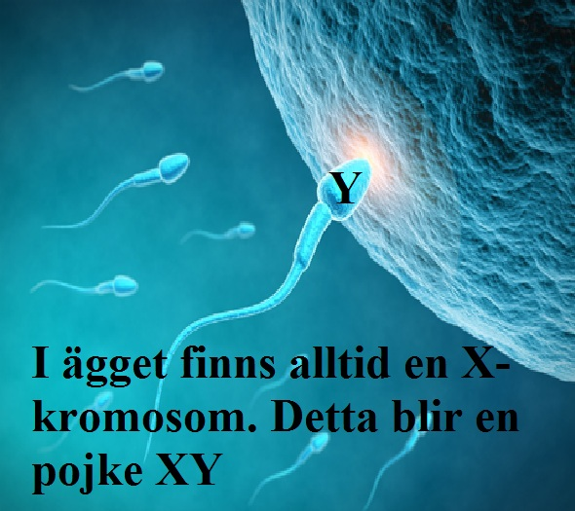
Vad bestämmer könet?
Arvet har betydelse för vilka hormoner som kommer att dominera.
Det är alltså mannens spermier som avgör könet hos barnet..

Slide 8
Intersexualitet
Medicinsk term: DSD (Disorder of sex development)
Intersexuella är människor som har en anatomisk medfödd förändring av ett eller flera av kroppens reproduktiva organ (ca 0,5 %).
Det allra vanligaste fallet (eftersom det syns mest) är de barn som föds med tvetydiga yttre könsorgan.
Vill du se bilder så googla på intersexual.

Slide 9
Intersexualitet
Man trodde att om man uppfostrade barnen till flickor så skulle det räcka för att de skulle känna sig som sådana.
Flera studier har de senaste tio åren visat att detta inte fungerar.
De känner sig som pojkar, säger öppet att de är pojkar (utan att känna till att de blivit opererade), leker typiska pojklekar och blir i tonåren ofta ”lesbiska”.

Slide 10
Intersexualitet
Att alla tidigare opererades till flickor beror på ett fall från 1973.
Fallet har blivit känt som "John/Joan". En pojkes penis hade blivit skadad när pojken blev omskuren att läkare blev tvungna att amputera penisen helt.
Istället opererades pojken (född Bruce) om till flicka och föräldrarna instruerades i att uppfostra barnet som en flicka kallad "Brenda".
I rapporten berättas att barnet anpassat sig väl till en kvinnlig könsroll även om "hon" var litet av en pojkflicka. Denna rapport fick betydande genomslag på en mängd olika områden eftersom den sågs som ett bevis på att könstillhörighet är inlärd.

Slide 11
Intersexualitet
1997 kom en uppföljningsstudie av om hur det hade gått för "Brenda". Pojken som hade uppfostrats till flicka och som inte kände till sanningen utvecklade en manlig könsidentitet.
"Hon" slet av sina klänningar, vägrade leka med dockor och ville leka med killar. "Hon" ville inte ha ”tjejkläder” och försökte kissa stående.
När puberteten kom vägrade "Brenda" att fortsätta ta kvinnliga könshormoner eftersom "hon" avskydde de förändringar de åstadkom.

Slide 12
Intersexualitet
Vid 14 års ålder var "Brenda" på gränsen för självmord och vägrade fortsätta leva som tjej. "Hennes" far bröt då ihop och berättade sanningen.
För "Brenda" blev livet plötsligt begripligt. Han började kalla sig David, gick över till att ta manliga hormoner, opererade bort brösten och genomgick operationer för att återskapa en penis. Vid 25 års ålder gifte sig David med en kvinna och tillsammans adopterade de sedan flera barn.

Slide 13
Orsaker till intersexualitet
Intersexualitet har många olika orsaker. Vissa ligger på kromosomnivå, vissa är hormonella.
Här följer en lista på nu kända orsaker. Det finns säkert fler som forskarna kommer att upptäcka så småningom.

Slide 14
Orsaker till intersexualitet
XYY syndrom (1 av 1000 födda)
Dessa personer föds som män. Eftersom XYY-män är överrepresenterade i fängelser trodde man under en period att den extra Y-kromosomen gjorde dessa män mer våldsamma än andra Det har visat vara fel.
Anledningen är istället att dessa män kan ha lägre IQ än genomsnittet och därför åker fast oftare. De har också markant större kroppslängd vilket gör dem lättare att identifiera

Slide 15
Orsaker till intersexualitet
Klinefelters syndrom XXY
(1 av 600 födda)
Dessa personer föds som pojkar. Beror på en kromosomförändring hos fostret. Istället för de vanliga 46 kromosomerna har en person med Klinefelters syndrom 47 kromosomer, den extra kromosomen är en könskromosom.
Fram till puberteten kan man inte visuellt se några olikheter mellan en vanlig pojke och en pojke med Klinefelters syndrom, men efter puberteten är följande symptom vanliga:

Slide 16
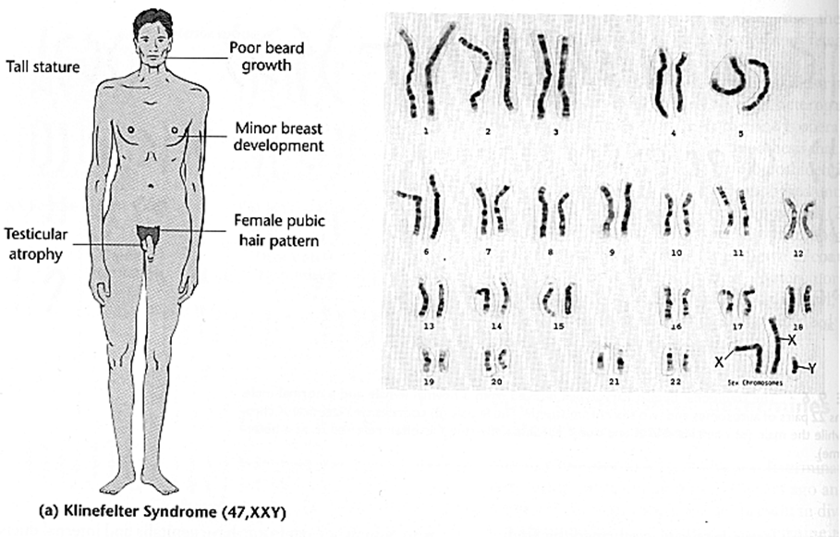

Slide 17
Orsaker till intersexualitet
Hormomstörning
5-a-reductase deficiency
Dessa personer föds med tvetydiga könsorgan. De har invändiga testiklar men yttre könsorgan som liknar kvinnliga organ oftare än manliga. Tillståndet beror på en ovanlig kromosomförändring och förekommer enbart i Dominikanska Republiken, Turkiet och Papua Nya Guinea.
Bristen på ett enzym gör att testosteron inte kan omvandlas till DHT (dihydrotestosteron). Detta gör att testiklarna ligger gömda i buken och att penisen inte utvecklas i fosterstadiet.

Slide 18
5-a-reductase deficiency
Barnen uppfostras oftast i en kvinnlig könsroll för att, i puberteten när testiklarna lägger sig på plats i pungen och penisen växer, övergå till en manlig. På spanska kallas dessa pojkar guevodoces ("ballar vid tolv").
Ett del personer väljer att fortsätta leva som kvinnor, men de flesta väljer att bli ”män”. Undersökningar har visat att de som övergår till en manlig könsroll inte påverkas i sin manliga könsidentitet av att ha blivit uppfostrade som flickor under tio till tjugo år.

Slide 19
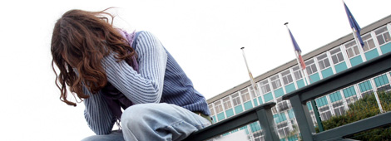
Könsidentitet
Du fick ditt juridiska kön när du föddes. Det bestämdes utifrån hur din kropp såg ut.
Tänk om du inte känner att din könsidentitet stämmer överens med ditt juridiska kön.

Slide 20
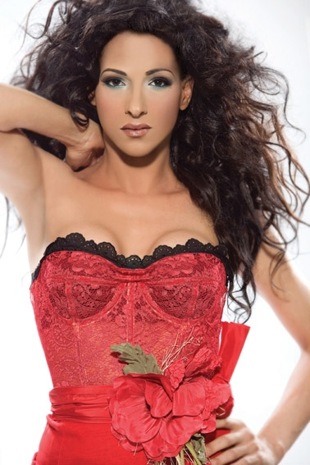
Transsexuell
Som transsexuell upplever personen att den har ett annat kön än det juridiska/biologiska.
Det händer att transexuella byter kön genom operation.
Till höger Dana International.

Slide 21
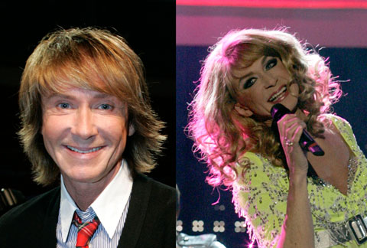
Transvestit
Namnet kommer av latinets Trans = över till andra sidan och vestis = kläder
Som transvestit vill man ibland eller alltid ha det motsatta könets utseende.
En transvestit behöver inte vara homosexuell

